Slide 1
Modelado de Datos
Bases de Datos 2024

Slide 2
Estrategias de modelado de datos
Decisión clave para el modelado de relaciones
Anidar (embed) datos VS. usar Referencias (references)
Modelo de datos Anidado
Modelo de datos usando Referencias
Person
Product
Review
{
_id: "153499",
name: { first: "Joe", last: "Moore" }
age: 22,
pets: [
{ name: "Bark", type: "Dog", w: 10 },
{ name: "Fluffy", type: "Cat", w: 5 }
]
}
{
_id: "1",
name: "Super Widget"
desc: "This is the most useful item …",
price: 119.99
}
{
review_id: "678",
product_id: 1,
author: "Nicole",
text: "This is indeed an amazing widget.",
published_date: ISODate("2019-02-18")
}
Embeded document

Slide 3
Modelado de Relaciones
Relaciones One-to-One
Modelado con Documentos Anidados
Modelado con Referencias de Documentos
Relaciones One-to-Many
Modelado con Documentos Anidados
Modelado con Referencias de Documentos
Principio General in MongoDB
Datos que se accede juntos deben ser almacenado juntos

Slide 4
Modelado de Relaciones - One-To-One
Modelado con Referencias de Documentos
db.student.insertOne(
{
"_id": "jmoore",
"name": "James Moore"
}
)
db.address.insertOne(
{
_id": "a1"
"student_id": "jmoore"
"street": "123 Sesame St",
"city": "Anytown",
"zip": "12345"
}
)
Modelado con Documentos Anidados
db.student.insertOne(
{
"_id": "jmoore",
"name": "James Moore",
"address" : {
"street": "123 Sesame St",
"city": "Anytown",
"zip": "12345"
}
}
)

Slide 5
Modelado de Relaciones - One-To-Many
Modelado con Referencias de Documentos
db.student.insertOne( {
"_id": "jmoore",
"name": "James Moore"
} )
db.address.insertOne( {
_id": "a1"
"student_id": "jmoore"
"street": "123 Sesame St",
"city": "Anytown",
"zip": "12345"
} )
db.address.insertOne( {
_id": "a2"
"student_id": "jmoore"
"street": "321 Some Other Street ",
"city": "Boston",
"zip": "45678"
} )
Modelado con Documentos Anidados
db.student.insertOne(
{
"_id": "jmoore",
"name": "James Moore",
"address" : [
{
"street": "123 Sesame St",
"city": "Anytown",
"zip": "12345"
},
{
"street": "321 Some Other Street ",
"city": "Boston",
"zip": "45678"
}
]
}
)

Slide 6
Modelado de Relaciones - One-To-Many - Referencias
Modelado con arreglo de Referencias
db.products.insertOne( {
"_id": "product1",
name: "left-handed smoke shifter",
manufacturer: "Acme Corp",
catalog_number: 1234,
parts: [ "part1", "partN"]
} )
db.parts.insertMany( [ {
"_id": "part1",
partno: "123-aff-456",
name: "#4 grommet",
qty: 94,
price: 3.99
}, {
"_id": "partN",
partno: "123-aff-678",
name: "#5 grommet",
qty: 94,
price: 3.29
} ] )
Modelado con Referencias de Documentos
db.hosts.insertOne( {
_id : "host1",
name : "goofy.example.com",
ipaddr : "127.66.66.66"
} )
db.logmsg.insertMany( [
{
_id: 1000001,
time : ISODate("2014-03-28T09:42:41"),
message : "cpu is on fire!",
id_host: "host1"
},
{
_id: 1000002,
time : ISODate("2014-03-28T09:49:41"),
message : "cpu is iddle!",
id_host: "host1"
}
] )

Slide 7
Embedding VS Referencing
Embedding
Una sola query para recuperar datos
Una sola operación para update/delete data
Duplicación de datos
Documentos grandes
Referencing
Puede evitar duplicación de datos
Documentos más pequeños
Se necesita join a nivel de aplicación
Ventajas
Desventajas

Slide 8
Modelado de Datos Dirigido por Queries
Identificar entidades, atributos y relaciones
Identificar las queries importantes
Y analizar la carga de trabajo de las queries (por ejemplo, frecuencia y latencia)
Crear el modelo de datos aplicando las estrategias Anidar datos y Referencias
Hay que tener en mente las queries más importantes para crear el modelo de datos.
El modelo de datos debe permitir satisfacer las queries o patrones de acceso más importantes de manera eficiente
Para este curso, una “consulta es eficiente” si se puede responder en un sola query sin $lookup

Slide 9
IT’S DEMO TIME

Slide 10
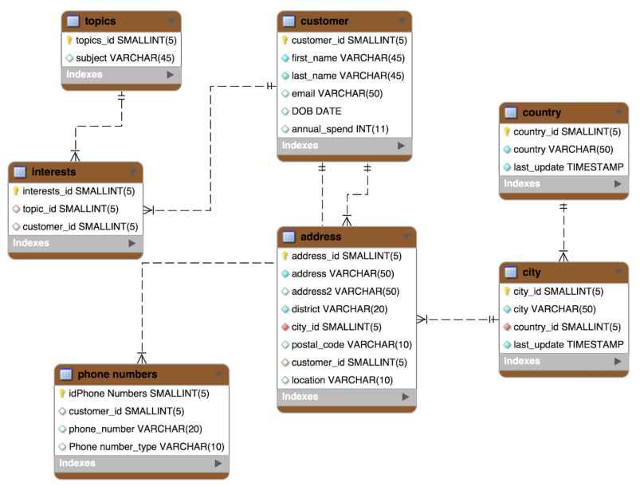
Modelado de Datos Dirigido por Queries: Ejemplo
Dado el diagrama junto con las queries más importantes crear un modelo datos en MongoDB
Query 1:
Listar el id, nombre, apellido y teléfonos (número y tipo) de los clientes
Query 2:
Listar los clientes (nombre, apellido y email) de una ciudad en particular
Query 3:
Listar los clientes (nombre, apellido y email) interesados en un tópico en particular

Slide 11
Modelado de Datos Dirigido por Queries: Ejemplo
Query 1: Listar el id, nombre, apellido y teléfonos (número y tipo) de los clientes
Entidades: customer y phone_numbers
Relación: One-To-Many
Estrategia: Documentos Anidados
Query 2: Listar los clientes (nombre, apellido y email) de una ciudad en particular
Entidades: customer, address, city, y country
Relación: One-To-Many (entre customer y address)
Estrategia: Documentos Anidados
Query 3: Listar los clientes (nombre, apellido y email) interesados en un tópico en particular
Entidades: customer, interests, topics
Relación: Many-To-Many (entre customer y topics)
Estrategia: Documentos Anidados

Slide 12
Modelado de Datos Dirigido por Queries: Ejemplo
Modelo de datos en MongoDB
db.customer.insertOne( {
customer_id: "1",
name: { first: "John", last: "Moore" },
email: "jmoore@example.com",
annual_spend: 50000,
phone_numbers: [
{
type: "Home",
number: "238479823749"
}
],
addresses: [
{
address: "sample address",
address2: "sample address2",
district: "sample district",
city: "sample city",
country: "sample country",
postal_code: "79878",
location: "sample location"
}
],
topics: [ "topic 1", "topic 2" ]
} )
Query 1
db.customer.find( { } , { customer_id: 1, name: 1, phone_numbers: 1, _id:0 } )
Query 2
db.customer.find(
{ addresses: {
$elemMatch: { city: "sample city", country: "sample country"}
} },
{name: 1, email: 1, _id:0}
)
Query 3
db.customer.find( { topics: { $in: [ "topic 1" ] } }, { name: 1, email: 1, _id:0 } )

Slide 13
Temas a estudiar
Próxima clase
Indices
Introducción a bases de datos NoSQL, incluye teorema CAP
Referencias
Modelado de datos

